Slide 1
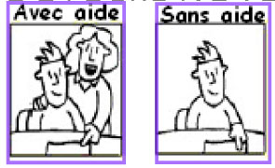
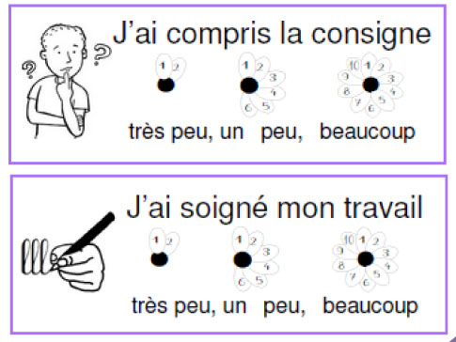
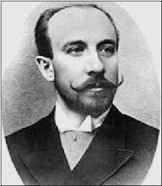
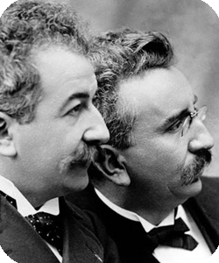
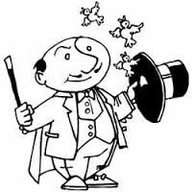
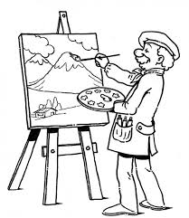
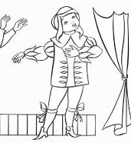
CP
Arts
Consigne : Lis cette fiche puis relie les mots aux images.
Ensuite, regarde le film puis colle les images dans le bon ordre de l’histoire.
Lundi |  |  |  | Mardi |  |  |  | Mercredi |  |  |  | Jeudi |  |  |  | Vendredi |  |  |  |  | Samedi |  |  |  |  | Dimanche
1 | 2 | 3 | 4 | 5 | 6 | 7 | 8 | 9 | 10 | 11 | 12 | 13 | 14 | 15 | 16 | 17 | 18 | 19 | 20 | 21 | 22 | 23 | 24 | 25 | 26 | 27 | 28 | 29 | 30 | 31
Janvier |  |  | Février |  |  | Mars |  | avril |  | mai |  | juin |  | juillet |  |  | août |  | septembre |  |  | octobre |  |  | novembre |  |  | décembre
Le cinémagicien
Georges Méliès (8 décembre 1861 - 21 janvier 1938) fut un magicien puis un réalisateur de films. Il est un des premiers à avoir su utiliser l'invention des Frères Lumière dans une dimension artistique. Il a utilisé son passé de prestidigitateur pour inclure dans ses films des trucages qui sont les ancêtres des effets spéciaux. Il peignait aussi les décors de ses films et il y jouer le rôle d’acteur.
magicien
peintre
acteur
réalisateur

Slide 2
Le voyage dans la Lune (Georges Méliès, 1902)
(Le premier film de science-fiction)
1
2
3
4
5
6
7
8

Slide 3
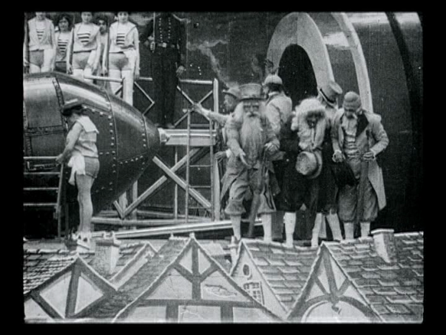
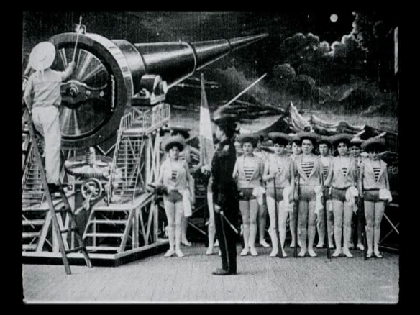
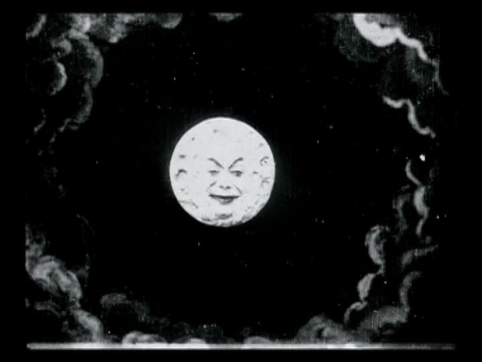
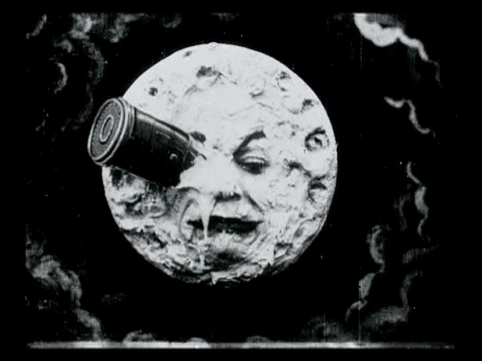
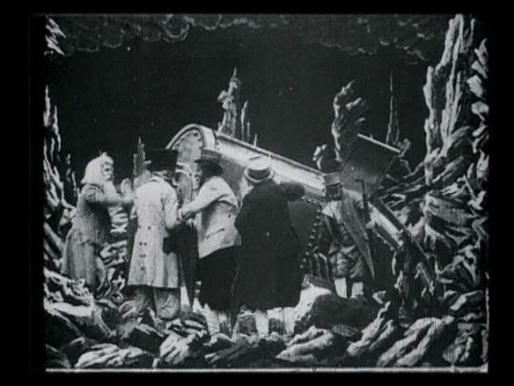
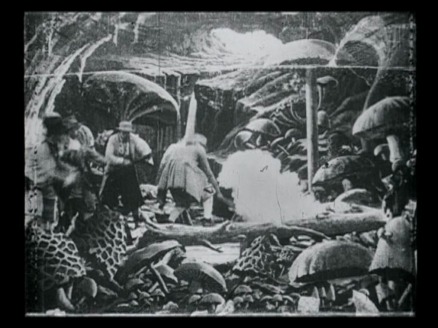
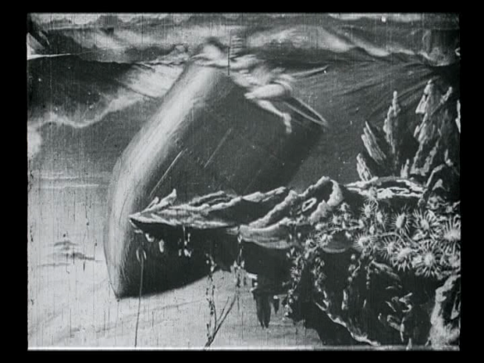
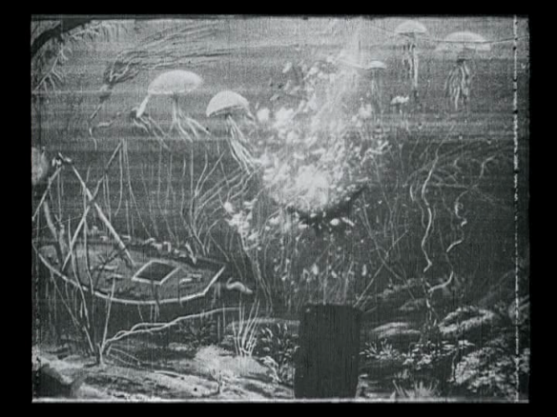
Etiquettes à découper, à distribuer dans le désordre.

